Slide 1

Α5.2 Μ1
Δημιουργία
Ηλεκτρονικού
Ταχυδρομείου
Notes:
Πηγή: Σημειώσεις και Τετράδιο Εργασιών Πληροφορικής Α΄ Γυμνασίου, ενότητα Α.5.2.Μ1.

Slide 2
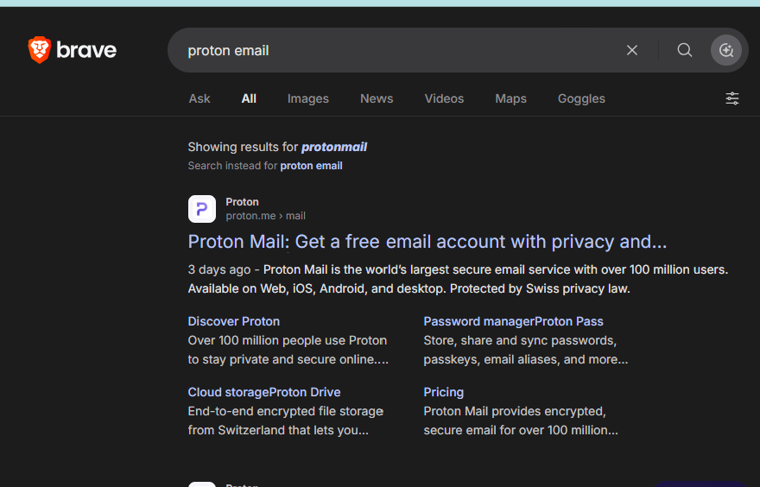
Αναζήτηση για proton email
Notes:
Πηγή: Σημειώσεις και Τετράδιο Εργασιών Πληροφορικής Α΄ Γυμνασίου, ενότητα Α.5.2.Μ1.

Slide 3
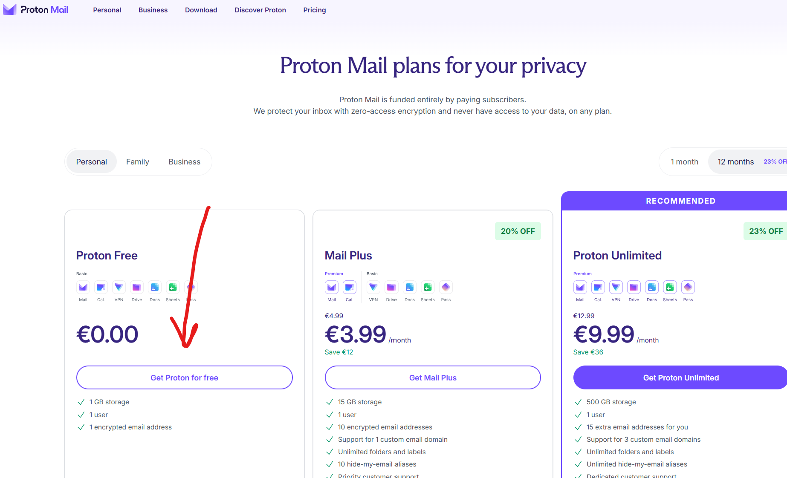
Get Proton for free
Notes:
Πηγή: Σημειώσεις και Τετράδιο Εργασιών Πληροφορικής Α΄ Γυμνασίου, ενότητα Α.5.2.Μ1.

Slide 4
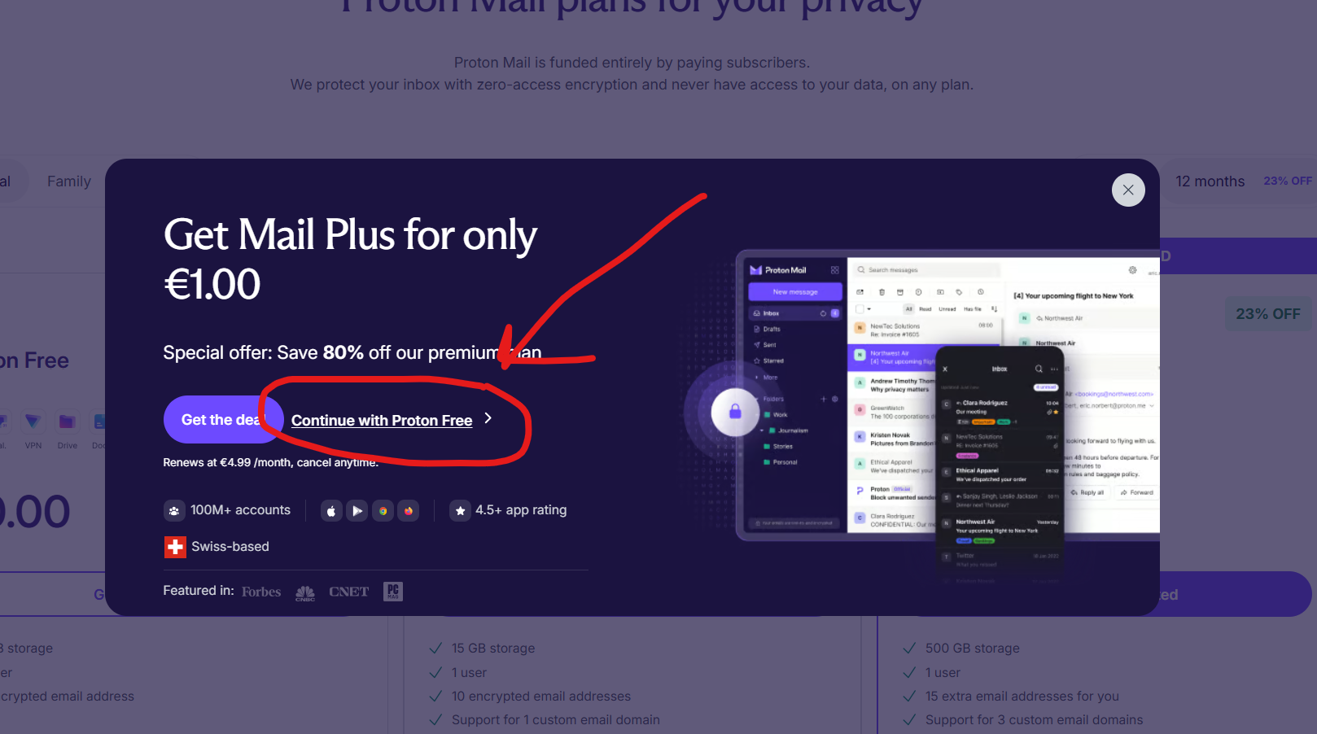
Continue with Proton Free
Notes:
Πηγή: Σημειώσεις και Τετράδιο Εργασιών Πληροφορικής Α΄ Γυμνασίου, ενότητα Α.5.2.Μ1.

Slide 5
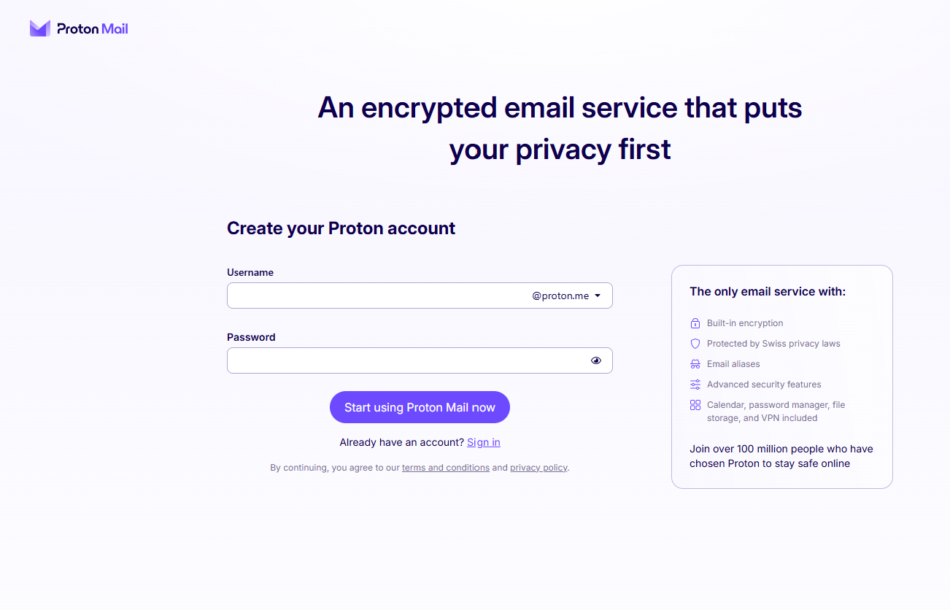
Εισαγωγή Username και password
Notes:
Πηγή: Σημειώσεις και Τετράδιο Εργασιών Πληροφορικής Α΄ Γυμνασίου, ενότητα Α.5.2.Μ1.

Slide 6
Αποστολή νέου email
To:Aristos.Aresti@gmail.com
Subject: hello from Giorgos Andreou B2
Message: Hello, how are you?
Notes:
Πηγή: Σημειώσεις και Τετράδιο Εργασιών Πληροφορικής Α΄ Γυμνασίου, ενότητα Α.5.2.Μ1.

